Slide 1

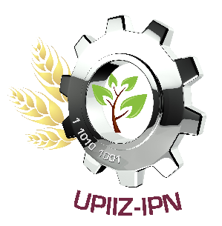
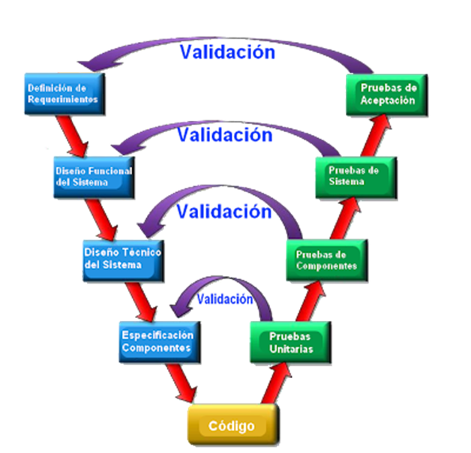
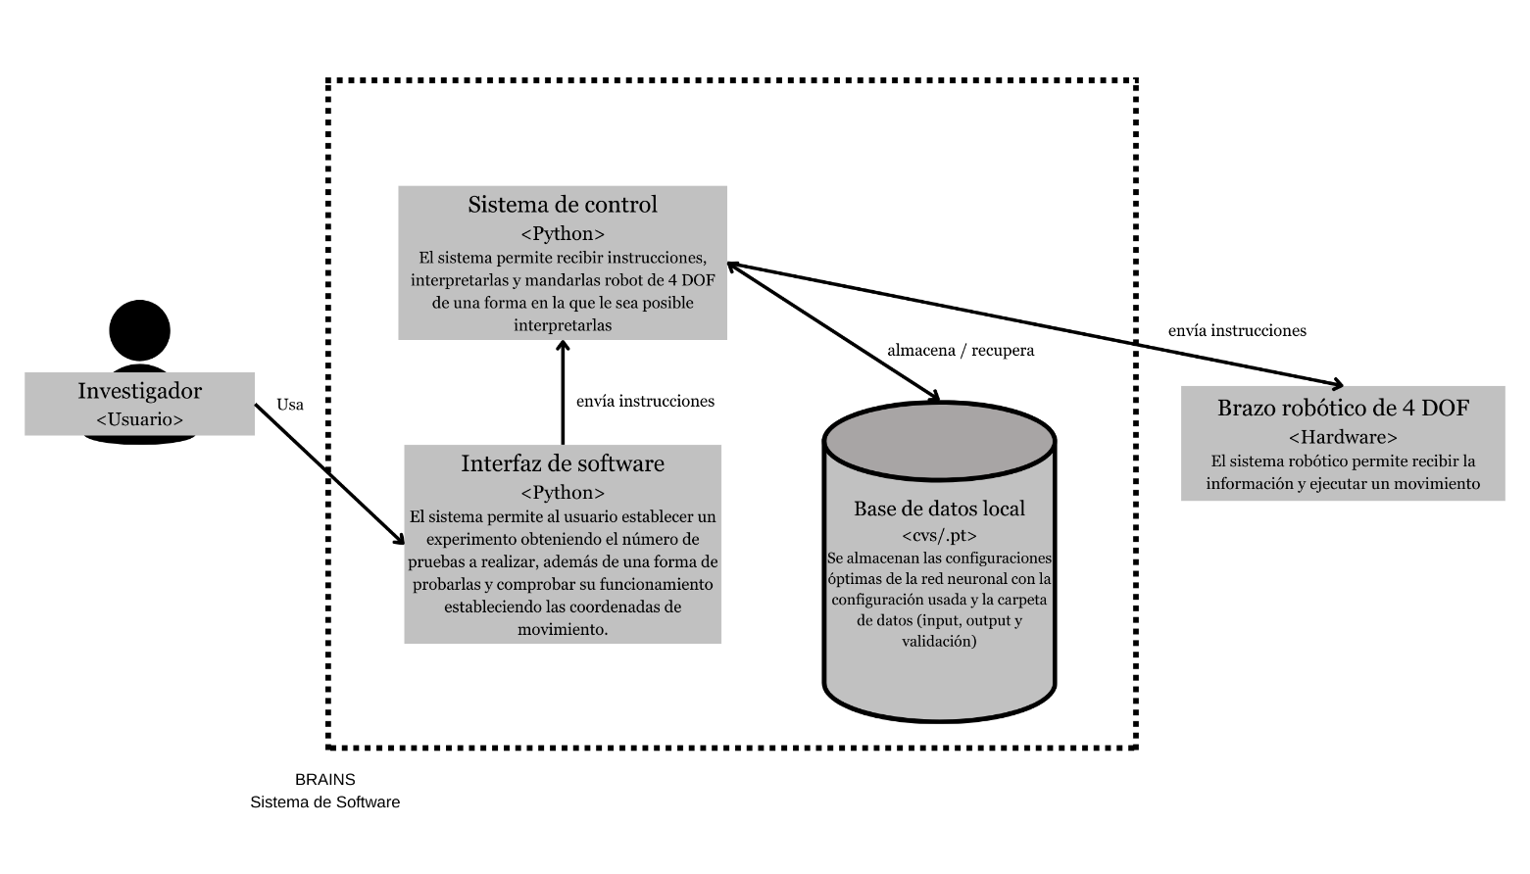
Control de brazo robótico por redes neuronales Braulio Sebastián Vázquez Reyes
Eliane Danae Trejo Aguiñaga
RESUMEN
OBJETIVOS
En el marco de este proyecto, se plantea la programación y evaluación de dos tipos distintos de redes neuronales utilizando el lenguaje de programación Python. El objetivo principal es determinar cuál de estas redes ofrece un rendimiento superior en la resolución de la cinemática inversa de un brazo robótico con 4 grados de libertad (DOF). Para lograr esto, se aplicará la metodología de optimización Taguchi para ajustar los parámetros de ambas redes. Además de la programación de las redes neuronales, se llevará a cabo el proceso de ensamblaje de un kit de brazo robótico de 4 DOF y se probarán los modelos desarrollados en este brazo robótico. Este proyecto busca contribuir al campo de la robótica y la inteligencia artificial al ofrecer una evaluación comparativa de las redes neuronales en un contexto práctico y aplicado.
Controlar y comparar el desempeño de un brazo robótico resolviendo la cinemática inversa usando dos modelos de redes neuronales artificiales.
Diseñar e implementar una red neuronal con la arquitectura de perceptor multicapa MLP de aprendizaje supervisado en Python.
Diseñar e implementar una red neuronal con la arquitectura Deep Learning programada en Python.
Comparar los desempeños de las redes neuronales.
Utilizar el método Taguchi para la optimización de parámetros de la red neuronal
Armado de un kit de un brazo robótico de 4 DOF.
Probar los modelos en el brazo robótico de 4 DOF.
Configurar los modelos de las redes neuronales por medio de un sistema de software.
METODOLOGIA
La empresa Aptiv define el modelo “V” como un estilo de desarrollo que se divide en tres partes: diseño, implementación y pruebas de integración y cualificación, siendo la letra V una representación de cómo se establece el flujo [1].
La estructura del modelo “V” permite la incorporación de elementos de desarrollo y diseño de software y hardware, necesario para el desarrollo del proyecto.
RESULTADOS
Para el desarrollo de la herramienta de apoyo a la investigación se generó el uso de una arquitectura modelo vista controlador como se muestra a continuación:
CONCLUSIONES
REFERENCIAS
El presente proyecto pretende utilizar las redes neuronales como una herramienta para la solución de la mecánica inversa de un brazo robótico, esto resulta relevante ya que el uso de esta herramienta ha solo comenzado a ser explorado y el campo de oportunidad para investigación es bastante amplio. Además, no hay herramientas que tengan las características descritas en el diagrama de arquitectura que apoyen a los investigadores a probar los experimentos con redes neuronales, de ahí la importancia del desarrollo de este proyecto.
«\?\`Qué es el modelo V en el desarrollo de software?», Aptiv. [En línea]. Disponible en: https://www.aptiv.com/es/tendencias/art%C3%ADculo/que-es-el-modelo-v-en-el-desarrollo-de-software

